Slide 1
KIỂM TRA TÍNH ĐÚNG ĐẮN VÀ HIỆU NĂNG CỦA CHƯƠNG TRÌNH BẰNG BỘ TEST
Lớp: CS112.N21.KHTN
Giảng viên: Nguyễn Thanh Sơn
Nhóm thực hiện: Nhóm 8

Slide 2
KIỂM THỬ CHƯƠNG TRÌNH
BẰNG BỘ TEST
1
3
2
4
Tính đúng đắn và hiệu năng của chương trình, cách tạo bộ test
Quiz và bài tập về nhà
Các kĩ thuật kiểm thử chương trình
Q & A

Slide 3
1
Tính đúng đắn và hiệu năng của chương trình, cách tạo bộ test

Slide 4

TÍNH ĐÚNG ĐẮN VÀ HIỆU NĂNG CỦA CHƯƠNG TRÌNH

Slide 5


Tính đúng đắn của chương trình là gì?
Với mỗi dữ liệu đầu vào (input) hợp lệ, chương trình trả về dữ liệu đầu ra (output) như mong đợi.

Slide 6
Tính đúng đắn của chương trình là gì?
Ví dụ:
Cho số nguyên dương N (3 <= N <= 10^9). Tính 1 + 2 + … + N.
Một số input hợp lệ: 4, 6, 10, 198332
Một số input không hợp lệ: 1, 100000000001, -1, 3.5
Với input = 6, chương trình trả về output = 15 => output mong đợi
Với input = 4, chương trình trả về output = 11 => output không mong đợi.

Slide 7
Cách kiểm tra tính đúng đắn của chương trình
Sử dụng lý thuyết để chứng minh.
Sử dụng bộ test có sẵn để kiểm tra.

Slide 8

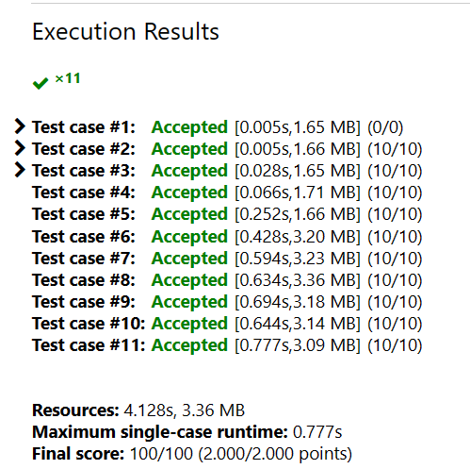
Hiệu năng của chương trình là gì?
Mức độ tiêu tốn thời gian và không gian dữ liệu của thuật toán.
Ví dụ:

Slide 9
Cách kiểm tra hiệu năng của chương trình
Sử dụng lý thuyết để đánh giá độ phức tạp thời gian, bộ nhớ.
Thực nghiệm trên máy tính với một số test trong các trường hợp tốt nhất, xấu nhất, trung bình.

Slide 10
CÁCH TẠO BỘ TEST

Slide 11

Bộ test là gì?
Là tập hợp nhiều cặp input-output của một bài toán nào đó, trong đó input và output phải thỏa mãn yêu cầu bài toán đó.

Slide 12

Công dụng của bộ test
Dùng để kiểm tra tính đúng đắn và hiệu năng của chương trình, đảm bảo chương trình chạy theo ý muốn của người lập trình.

Slide 13

Một bộ test chuẩn cần có những yếu tố nào?
Phải tuân theo phạm vi dữ liệu của bài toán.
Mỗi test cần có id/name/input-output/mối liên hệ input-output (nếu cần)/…
Ứng với mỗi input cần phải có output đúng với yêu cầu bài toán. Với trường hợp nhiều output thoả mãn, cần phải có mối liên hệ giữa input-output.
Các input không được trùng lặp.
Đảm bảo đầy đủ tất cả trường hợp có thể xảy ra.

Slide 14
Một số phương pháp kiểm tra bộ test có đầy đủ trường hợp hay không
Phương pháp phân vùng tương đương
Phương pháp phân tích giá trị biên
Phương pháp sử dụng bảng quyết định
Phương pháp đồ thị nguyên nhân - kết quả
Phương pháp đoán lỗi
Phương pháp tính độ phủ test

Slide 15
Vậy cách tạo một bộ test?
Bước 1: Xác định được phạm vi dữ liệu của bài toán.
Bước 2: Xác định tất cả các trường hợp cần thiết của bài toán với giới hạn đã xác định.
Bước 3: Tạo bộ test từ chương trình đạt yêu cầu bài toán bằng các viết trình sinh test hoặc dùng các công cụ có sẵn như trình sinh test của thầy Nguyễn Tô Sơn. Với bài toán một input có thể có nhiều output thoả mãn, cần viết thêm file thể hiện mối liên hệ giữa input - output như trình checker.
Bước 4: Tự viết code hoặc dùng công cụ có sẵn để kiểm tra chương trình dựa trên bộ test đã tạo như Themis, Wecode, DMOJ, …

Slide 16
MỘT SỐ VÍ DỤ

Slide 17
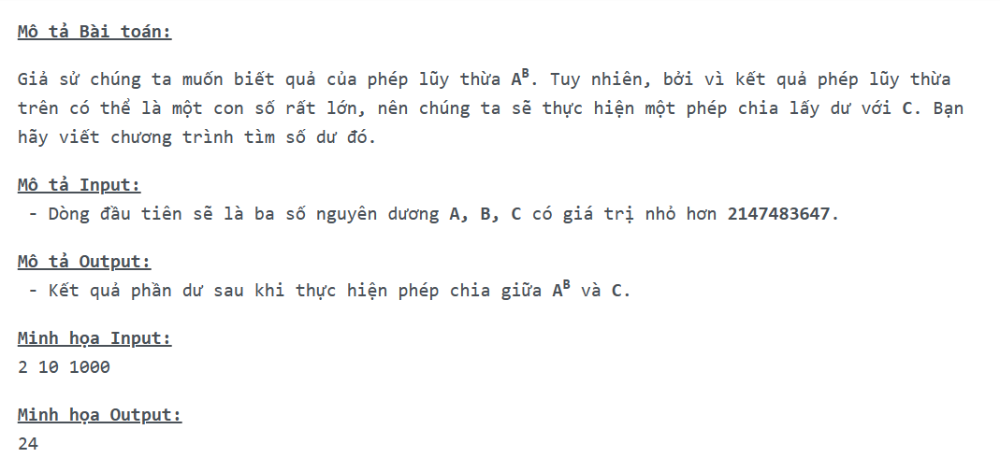
Ví dụ 1: Lũy thừa

Slide 18
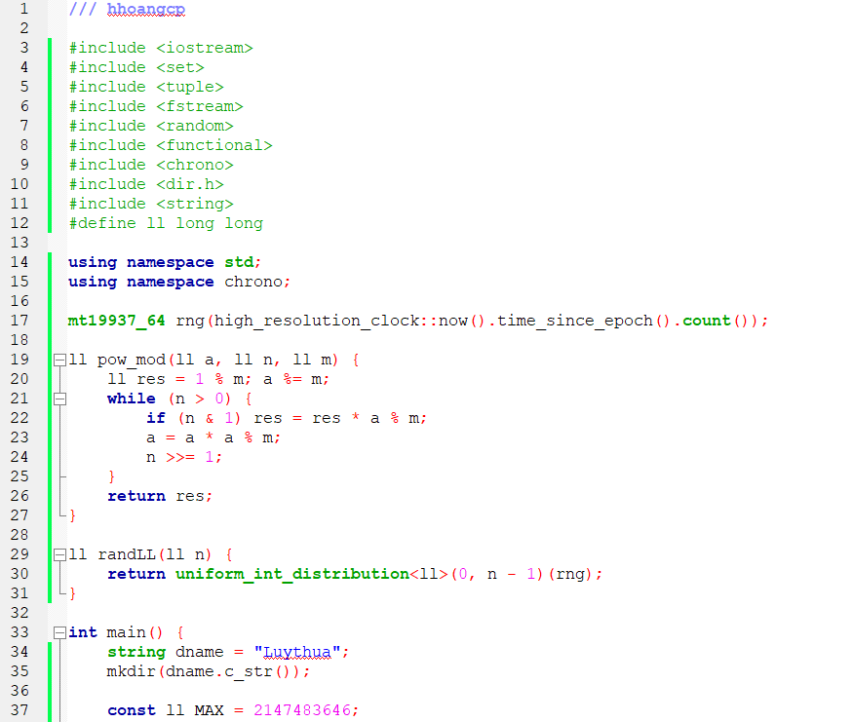
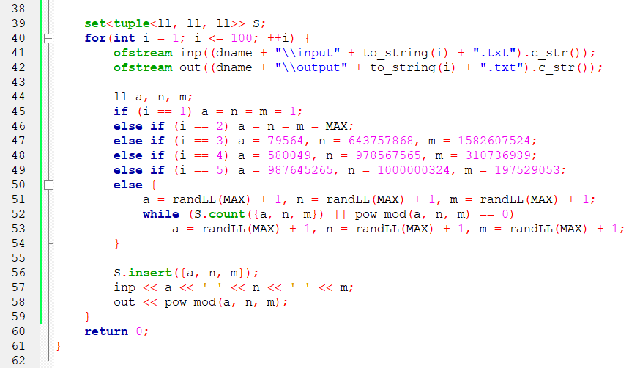
Ví dụ 1: Lũy thừa

Slide 19
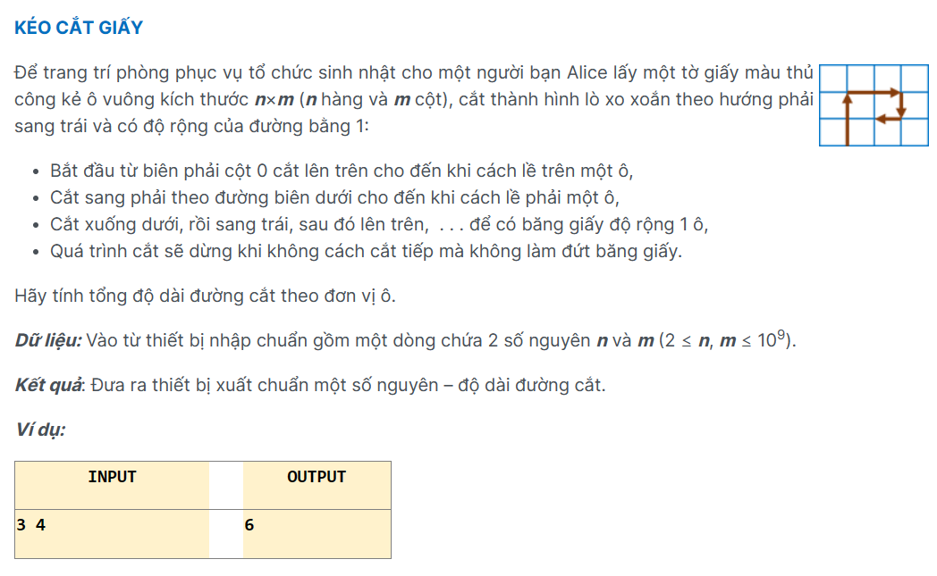
Ví dụ 2: Cắt giấy

Slide 20
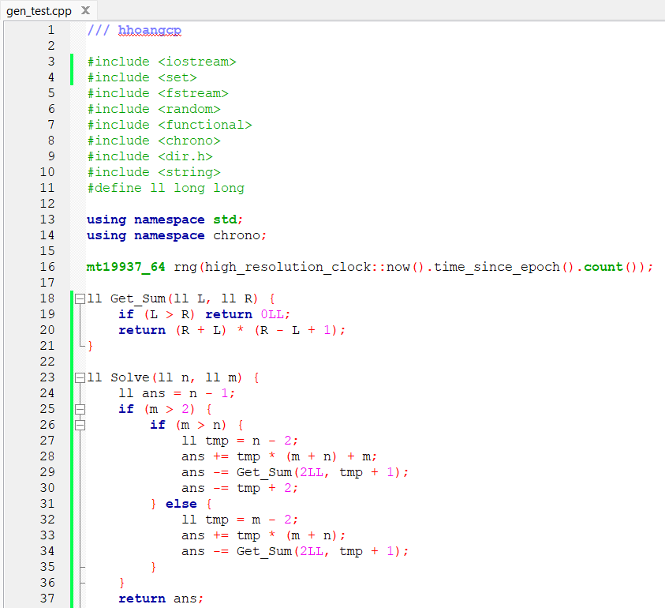
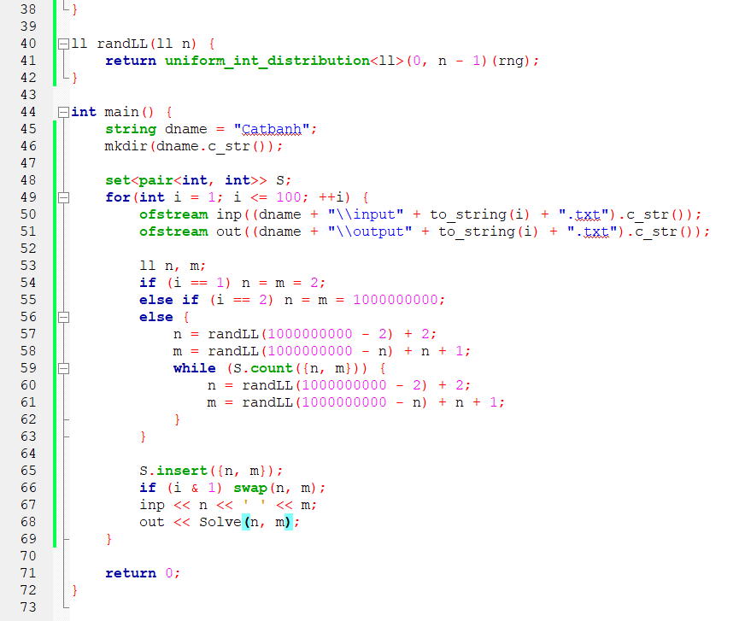
Ví dụ 2: Cắt giấy

Slide 21
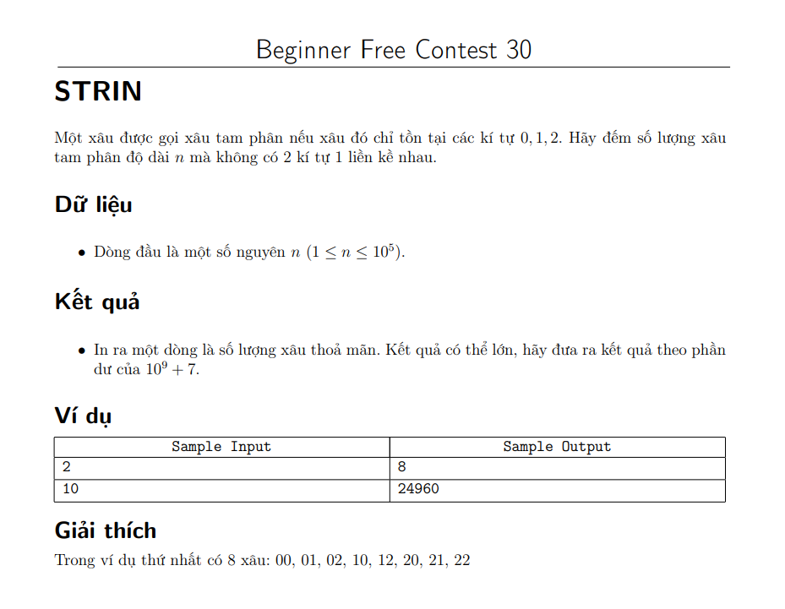
Ví dụ 3: STRIN

Slide 22
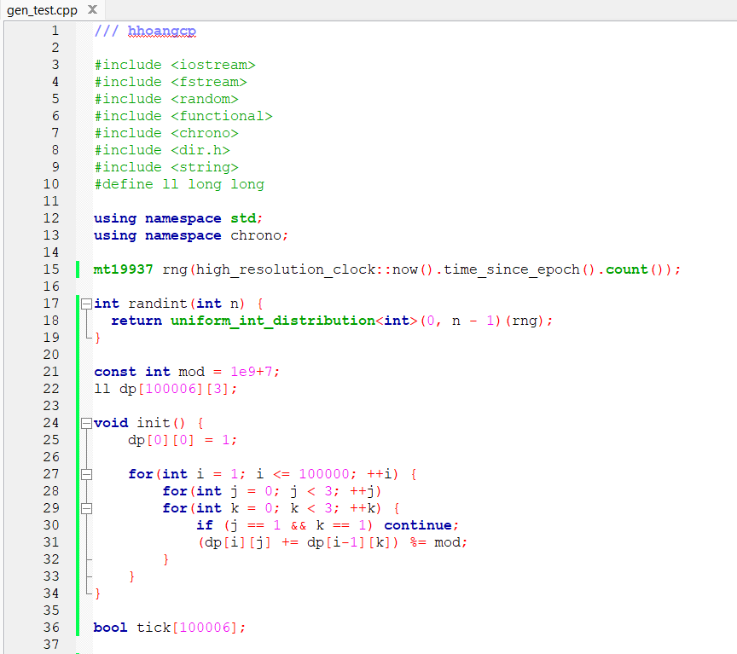
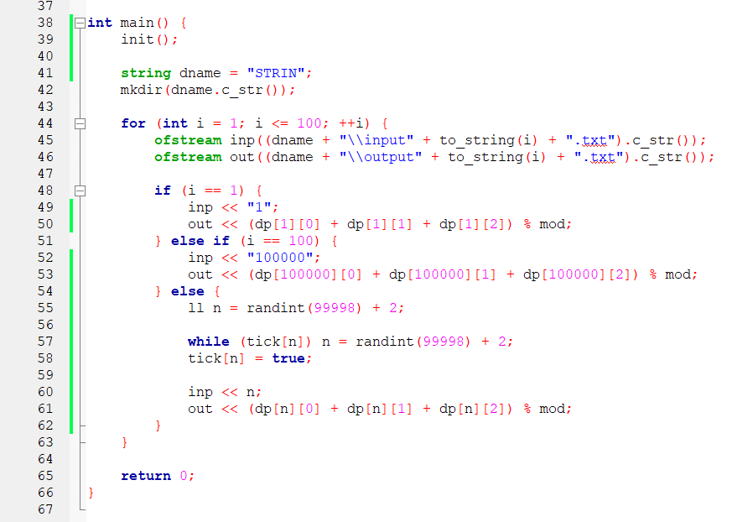
Ví dụ 3: STRIN

Slide 23
2
Các kĩ thuật kiểm thử chương trình
Special case: Kiểm thử phần mềm

Slide 24
04
04
cách phân loại
9+
9+
kĩ thuật kiểm thử

Slide 25
THẢO LUẬN
Giả sử bạn có một phần mềm / chương trình, bạn sẽ kiểm thử nó bằng cách nào?
Cách đầu tiên: viết testcase bằng tay và tự thực hiện test trên testcase đó

Slide 26
PHÂN LOẠI DỰA TRÊN CHIẾN LƯỢC KIỂM THỬ
Kiểm thử tự động
Kiểm thử thủ công
Thực hiện một cách tự động các bước trong kịch bản kiểm thử bằng cách dùng một công cụ trợ giúp
Thực hiện kiểm thử mọi thứ bằng tay, từ viết test case đến thực hiện test

Slide 27
PHÂN LOẠI DỰA TRÊN PHƯƠNG PHÁP KIỂM THỬ
KIỂM THỬ TĨNH
KIỂM THỬ ĐỘNG
Thường không kiểm thử chi tiết mà chủ yếu kiểm tra tính đúng đắn của code, thuật toán hoặc tài liệu. Chương trình không được thực thi.
Chương trình được thực thi bằng cách chạy mã code trong các tình huống, diễn ra khi bản thân chương trình đó đang được sử dụng.

Slide 28
PHÂN LOẠI DỰA TRÊN KỸ THUẬT KIỂM THỬ
WHITE-BOX TESTING
BLACK BOX TESTING

Slide 29
WHITE-BOX TESTING (WBT)
Kiểm tra thuật toán, cấu trúc code bên trong của sản phẩm.
Sử dụng các kỹ thuật như phân tích mã nguồn, kiểm tra luồng điều khiển, đường đi và dữ liệu để tìm lỗi trong phần mềm
Thường yêu cầu thực hiện bởi người có am hiểu về cấu trúc chương trình

Slide 30
WHITE-BOX TESTING (WBT)
Statement Coverage: tất cả dòng code được kiểm
Branch Coverage: tất cả cấu trúc rẽ nhánh của chương trình được kiểm
Path Coverage: tất cả đường đi của chương trình đều được kiểm tra (không có lỗi)
Điều kiện để thực hiện White-box Testing thành công:

Slide 31
BLACK-BOX TESTING (BBT)
Ý tưởng: Xem chương trình là một hộp đen
Tiến hành kiểm thử các chức năng thực tế của nó mà không quan tâm đến code
Không yêu cầu thực hiện bởi người có am hiểu về cấu trúc chương trình

Slide 32
CÁC CHIẾN LƯỢC BLACK-BOX TESTING
Kiểm thử lớp tương đương (Equivalence class testing)
Đặt ra các lớp cho output cần test
Nếu một điều kiện đầu vào nhất định hợp lệ cho một giá trị, thì cũng hợp lệ cho bất kỳ giá trị nào khác trong cùng một lớp.

Slide 33
Cho một ứng dụng xử lý tuổi người dùng. Người dùng có thể nhập bất kỳ số nào trong phạm vi từ 1 đến 120. Ta có các lớp tương đương sau:
Lớp tương đương 1: giá trị đầu vào từ 1 đến 17
Lớp tương đương 2: giá trị đầu vào từ 18 đến 64
Lớp tương đương 3: giá trị đầu vào từ 65 đến 120
Nếu nhập giá trị 25 và ứng dụng trả về kết quả đúng, tất cả các giá trị trong lớp tương đương 2 đều đúng.

Slide 34
CÁC CHIẾN LƯỢC BLACK-BOX TESTING
Kiểm thử giá trị biên (Boundary value testing)
Tập trung kiểm tra giá trị ở biên, vì các giá trị này có khả năng gây ra lỗi cao hơn.
Ý tưởng: Nếu hệ thống hoạt động đúng cho các giá trị ở biên, thì nó có khả năng hoạt động đúng cho các giá trị nằm trong biên.

Slide 35
Cho một chương trình tính toán tổng của hai số nguyên dương. Hệ thống cho phép người dùng nhập các giá trị từ 1 đến 100.
Nhập 1 và 2 để đảm bảo rằng kết quả trả về đúng. Nếu hệ thống hoạt động đúng cho giá trị 1, nó cũng có khả năng hoạt động đúng cho các giá trị từ 2 đến 100.
Nhập 100 và 99 để đảm bảo rằng kết quả trả về đúng. Nếu hệ thống hoạt động đúng cho giá trị 100, nó cũng có khả năng hoạt động đúng cho các giá trị từ 1 đến 99.

Slide 36
PHÂN LOẠI DỰA TRÊN MỨC ĐỘ
UNIT TEST (KIỂM THỬ ĐƠN VỊ)(*)
INTEGRATION TEST (KIỂM THỬ TÍCH HỢP)
SYSTEM TEST (KIỂM THỬ HỆ THỐNG)
ACCEPTANCE TEST (KIỂM THỬ CHẤP NHẬN)

Slide 37
UNIT TEST
Cô lập một phần code và xác minh tính chính xác của phần code đó, nếu sai sót sẽ fix ngay.
Một Unit là một thành phần nhỏ nhất mà ta có thể kiểm tra được như các hàm (Function), thủ tục (Procedure), lớp (Class), hoặc các phương thức (Method).

Slide 38
UNIT TEST: MỤC TIÊU
1
2
3
Tách riêng từng phần để kiểm tra và chứng minh các thành phần đó thực hiện chính xác các yêu cầu chức năng
Lỗi có thể được phát hiện và sửa sớm hơn
Despite being red, Mars is a cold place
Mã nguồn đáng tin cậy hơn
It’s the farthest planet from the Sun

Slide 39
UNIT TEST: VÍ DỤ
VD1: Giả sử có một hàm tính toán cộng 2 số nguyên dương như sau:
def add_two_numbers(a, b):
return a + b
Despite being red, Mars is a cold place
It’s the farthest planet from the Sun

Slide 40
UNIT TEST: VÍ DỤ
Ta có thể viết một unit test cho hàm trên như sau:
def test_add_two_numbers():
assert add_two_numbers(1, 2) == 3
assert add_two_numbers(0, 0) == 0
assert add_two_numbers(-1, 1) == 0
Despite being red, Mars is a cold place
Nếu kết quả hàm trả về giống với kết quả của test > pass
It’s the farthest planet from the Sun

Slide 41
UNIT TEST: VÍ DỤ
VD2: Cho 1 phần chương trình quản lý khách hàng như sau:
class Customer:
def __init__(self, name, age, gender):
self.name = name
self.age = age
self.gender = gender
def is_adult(self):
return self.age >= 18
def get_salutation(self):
if self.gender == 'male':
return f"Hello Mr. {self.name}"
elif self.gender == 'female':
return f"Hello Ms. {self.name}"
else:
return f"Hello {self.name}"
YOUR TURN.
ĐỀ XUẤT Ý TƯỞNG CHO CÁC TEST CASES?
Despite being red, Mars is a cold place
It’s the farthest planet from the Sun

Slide 42
UNIT TEST: VÍ DỤ
UNIT TEST GỢI Ý:
def test_customer_class():
customer1 = Customer("John Doe", 25, "male")
assert customer1.is_adult() == True
assert customer1.get_salutation() == "Hello Mr. John Doe"
customer2 = Customer("Jane Doe", 17, "female")
assert customer2.is_adult() == False
assert customer2.get_salutation() == "Hello Ms. Jane Doe"
customer3 = Customer("Alex Smith", 30, "unknown")
assert customer3.is_adult() == True
assert customer3.get_salutation() == "Hello Alex Smith"
Despite being red, Mars is a cold place
It’s the farthest planet from the Sun

Slide 43
3
Quiz và bài tập về nhà

Slide 44
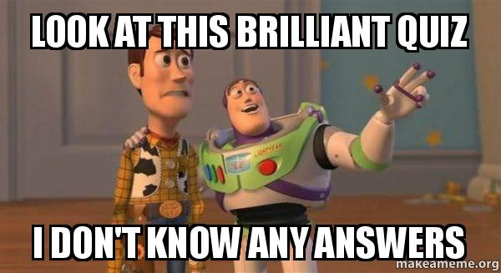
Quiz

Slide 45

Bài tập về nhà

Slide 46
Bài tập 1: Hãy tạo bộ test chuẩn, tối thiểu 20 test cho bài tập sau và đưa lên github:
Link bài tập: https://github.com/hhoangcpascal/CS112.N21.KHTN/blob/main/Seminar/Giai%20tri.pdf

Slide 47
Bài tập 2: Hãy tạo bộ test chuẩn, tối thiểu 40 test thỏa mãn tỉ lệ các ràng buộc cho bài tập sau và đưa lên github:
Link bài tập: https://github.com/hhoangcpascal/CS112.N21.KHTN/blob/main/Seminar/Modulo.pdf

Slide 48
4
Q & A

Slide 49
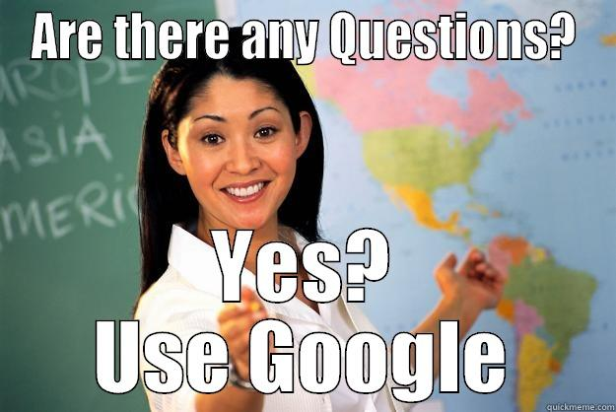
Any questions?

Slide 50


